Slide 1

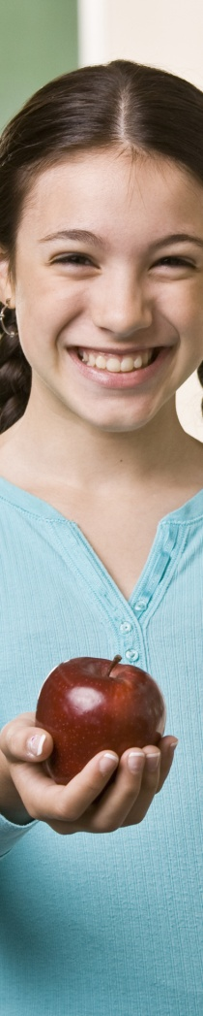
Spojená škola sv. Františka Assiského Malacky
Pondelok 14.10. 2013
2.denná téma:
POTRAVINY – ZDROJ ŽIVOTA

Slide 2
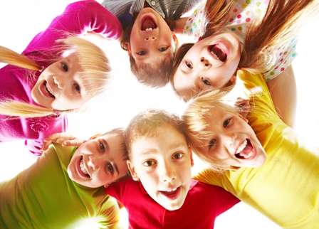
Slovo na úvod...
Naša škola sa rozhodla zapojiť do každej vyhlásenej dennej témy.
Pripravila zdravovednú súťaž
so zámerom zapojiť do nej čo najväčší počet detí.
Čo bolo cieľom súťaže? vzdelávať sa o potravinách a dobrých stravovacích návykoch ako súčasti zdravého životného štýlu, o úlohe potravín pri ochrane zdravia a ich význame pre tvorbu a ochranu životného prostredia.
Pre koho bola súťaž určená? pre triedne kolektívy 5.-9. ročníka ZŠ
Ako sa súťažilo? pre každý triedny kolektív boli pripravené dve súťažné aktivity. Viac v propozíciách k súťaži.
O čo sa súťažilo?
1. miesto: Zdravovedný balíček v hodnote 50€!
2. miesto: Zdravovedný balíček v hodnote 30€!
3. miesto: Zdravovedný balíček v hodnote 20€!

Slide 3
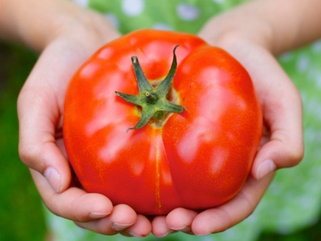
Propozície k súťaži *
1. aktivita - individuálna
V rámci prvej aktivity má každá trieda určenú 1 tému:
5.roč.: zelenina a ovocie
6.roč.: mäso, ryby, vajcia, strukoviny
7.roč.: mlieko a mliečne výrobky
8. roč.: chlieb, pečivo, obilniny, ryža, cestoviny
9.roč.: tuky, sladkosti, soľ
Tvoja úloha:
Každý si „vylosuje“ jednu potravinu, ktorá spadá do príslušnej ročníkovej témy.
Tvojou úlohou je vypátrať, ako táto potravina ovplyvňuje zdravý životný štýl človeka, teda či napr. prispieva k jeho zdraviu, prečo by si ju odporučil konzumovať, v akom množstve.
Výsledok svojho pátrania si povinný:
spracovať na papier (formát A4), a to pomocou nielen textového, ale aj obrazového
materiálu (nákres, fotografia, obrázok z netu atď.)
B) ústne informovať o ňom svojich spolužiakov v triede - na informovanie má každý len
90 sekúnd –je potrebné vybrať o svojej potravine tie najdôležitejšie informácie!!!
Prezentácie sa budú konať v rámci hodín biológie v termíne 14.-18.10.2013!
* pozn. propozície sú napísané tak, ako boli odovzdané jednotlivým triednym kolektívom.

Slide 4
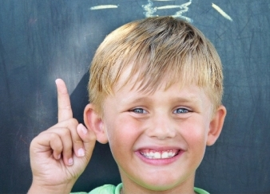
Propozície k súťaži
V 1. aktivite sa hodnotí sa:
a) forma spracovania – kreativita, tvorivosť, vzhľad, ...
b) obsah spracovania – výber podstatných informácií
c) spôsob prezentácie
Z tejto aktivity získa každý žiak známku
(predmet biológia) do žiackej knižky !!!
Výsledky tejto aktivity sa započítavajú
do celkového hodnotenia takto:
body / známka
6 – 5 b = 1
4 – 3 b = 2
2b = 3 Forma spracovania – 2b
1b = 4 Obsah spracovania – 2b
0b = 5 Spôsob prezentácie – 2b
Boduje 20 najlepších!

Slide 5
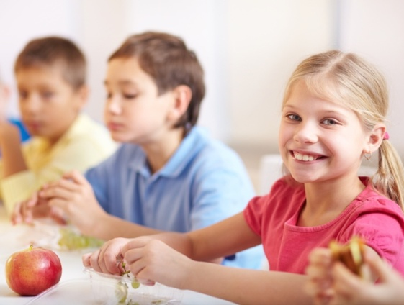
Propozície k súťaži
2. aktivita - skupinová
Aj v rámci druhej aktivity má každá trieda určenú 1 tému:
5.roč.: Nezanedbávaj pitný režim!
6.roč.: Odkiaľ jedlo pochádza?
7.roč.: Sleduj informácie na obale potravín!
8. roč.: Potraviny – zdroj života
9.roč.: Jedz a hýb sa!
Vaša úloha:
Ľubovoľnou formou spracovať tému a prezentovať ju odbornej porote!
Forma spracovania: poster, powerpointová prezentácia, plagát atď.
Dĺžka prezentácie: cca 15 minút
Termíny prezentácií: 5.roč.: 15.10.2013 (utorok)
6.roč.: 17.10.2013 (štvrtok)
7.roč.: 16.10.2013 (streda)
8. roč.: 14.10.2013 (pondelok)
9.roč.: 18.10.2013 (piatok)
Pri prezentácii je možné použiť i rôzne kreatívne a nápadité prvky – pohyb, praktické ukážky, divadelné a iné pôsobivé vsuvky atď.; k dispozícii Vám bude počítač s projektorom, ozvučovacia sústava.

Slide 6
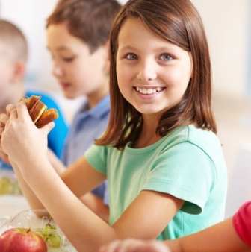
Propozície k súťaži
V 2. aktivite sa hodnotí sa:
a) forma spracovania/produkt – kreativita, tvorivosť, nápaditosť
b) spôsob stvárnenia témy
c) spôsob prezentácie
Výsledky tejto aktivity sa započítavajú
do celkového hodnotenia takto:
Forma spracovania – max. 30 bodov
Obsah spracovania – max. 30 bodov
Spôsob prezentácie – max. 40 bodov
O bodovaní rozhoduje trojčlenná odborná porota!

Slide 7
Súťažná aktivita k dennej téme:
POTRAVINY – ZDROJ ŽIVOTA
Táto denná téma bola v zmysle predchádzajúcich propozícií určená pre triedne kolektívy 8. ročníkov (8.A, 8.B) a ich úlohou bolo prezentovať (každá trieda osobitne) tému ľubovoľnou formou, a to odbornej porote (trojčlennej – učitelia školy) v spoločenskej miestnosti školy!
Pri príprave súťažných aktivít mohli triedy využiť odbornú asistenciu vyučujúcich prírodovedných predmetov:
p.uč. Biksadská p.uč. Oravcová p.uč. Chvátalová p.uč. Lániková.
Viaceré triedy využili aj pomoc svojich triednych učiteľov!

Slide 8
Ako to dopadlo v 8.A ?

Slide 9
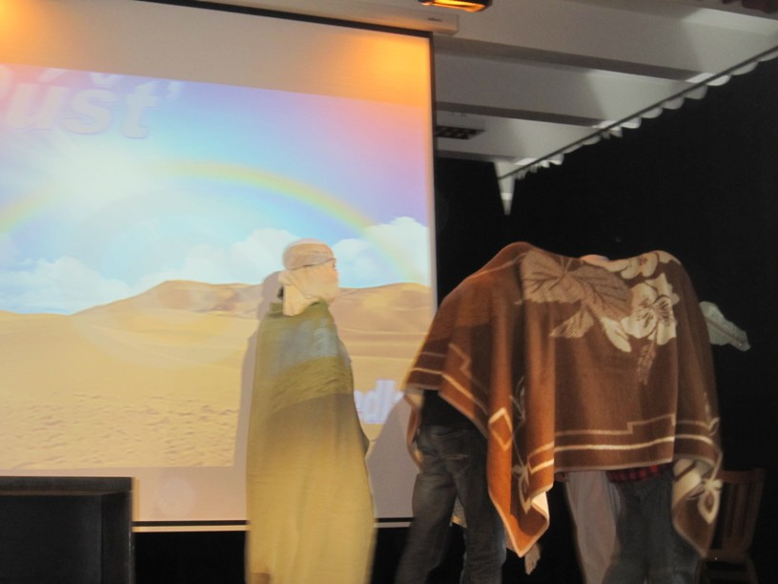
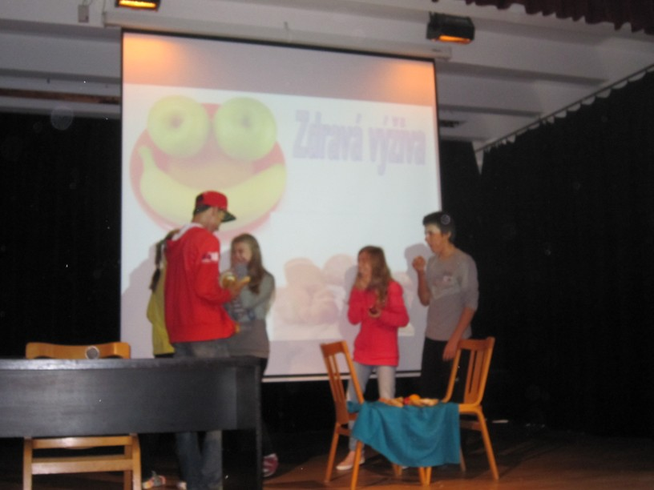
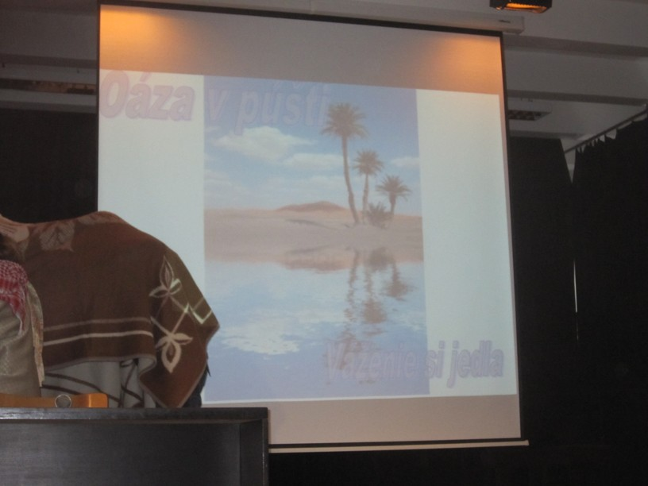
Ôsmaci z áčky začali PPT prezentáciou, ktorú sprevádzali divadelné vsuvky...

Slide 10
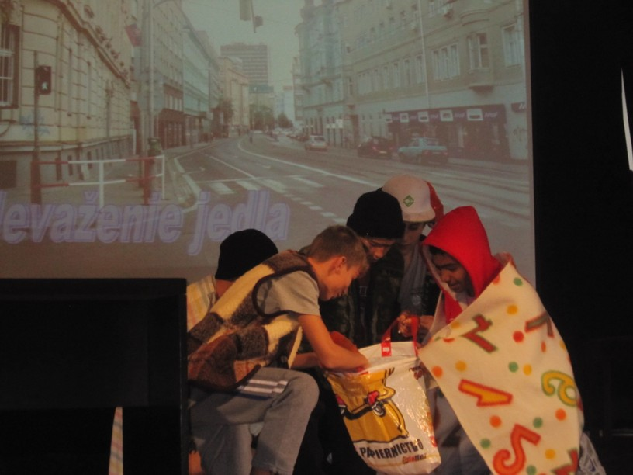
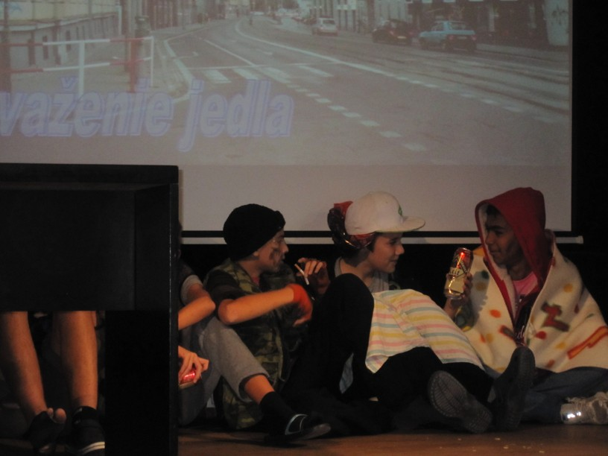
Jedlo si treba vážiť...

Slide 11
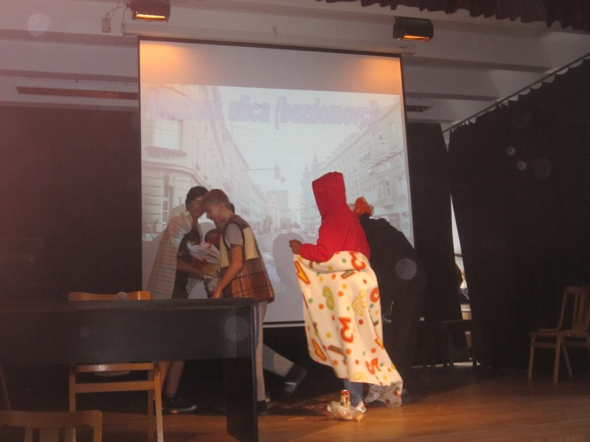
Poukázali i na sociálny problém s jedlom, ktorí majú bezdomovci ...

Slide 12
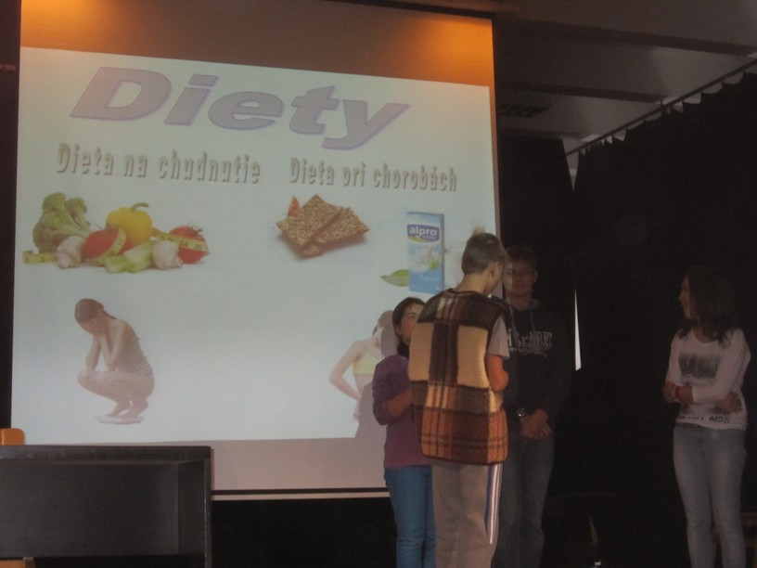
...a nevyhli sa ani téme „Diéty“

Slide 13
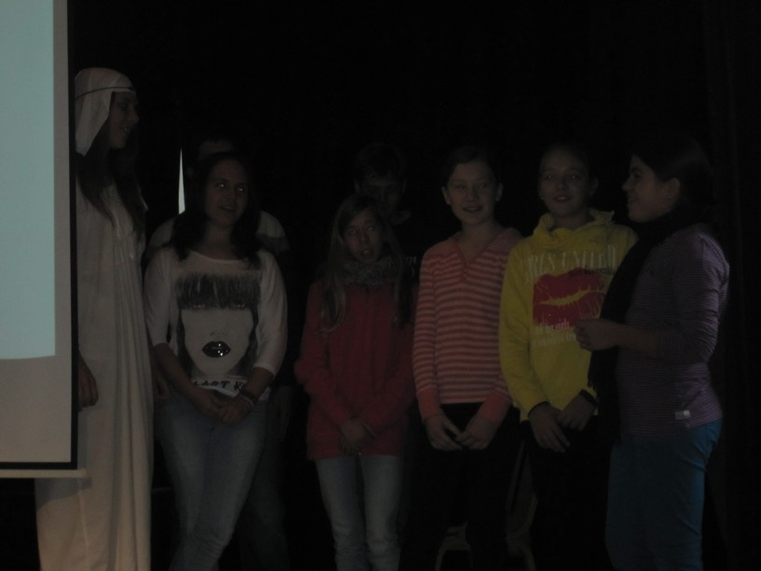
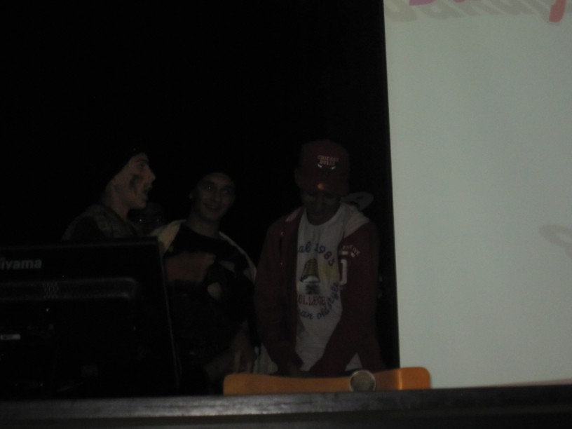
Na záver sa spievalo – ako inak – na zdravovedné texty!

Slide 14

HODNOTENIE ODBORNEJ POROTY:
60 bodov
(zo 100 možných)

Slide 15
Ako to dopadlo v 8.B ?

Slide 16
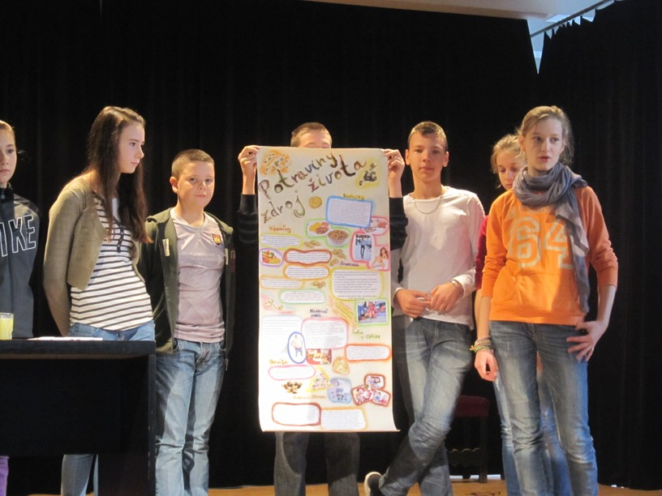
Ôsmaci z béčky dokladovali svoje umelecké talenty krásnym posterom...

Slide 17
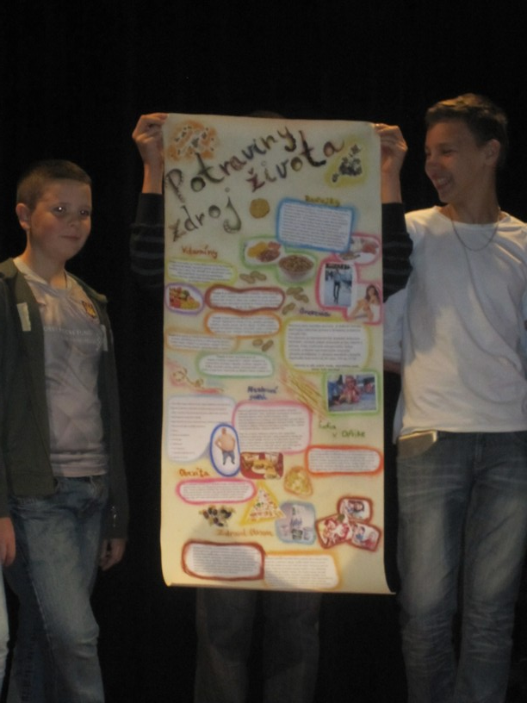

Slide 18
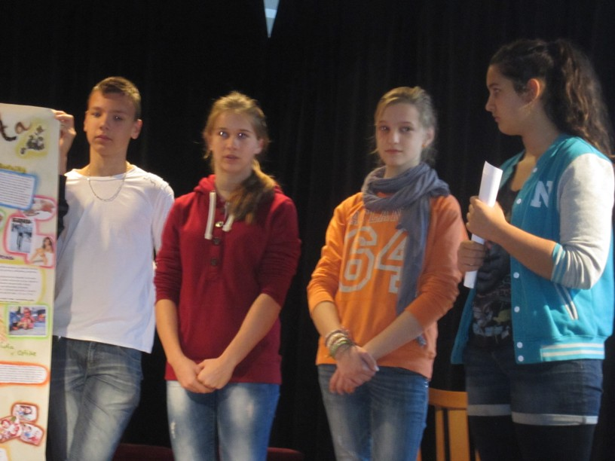
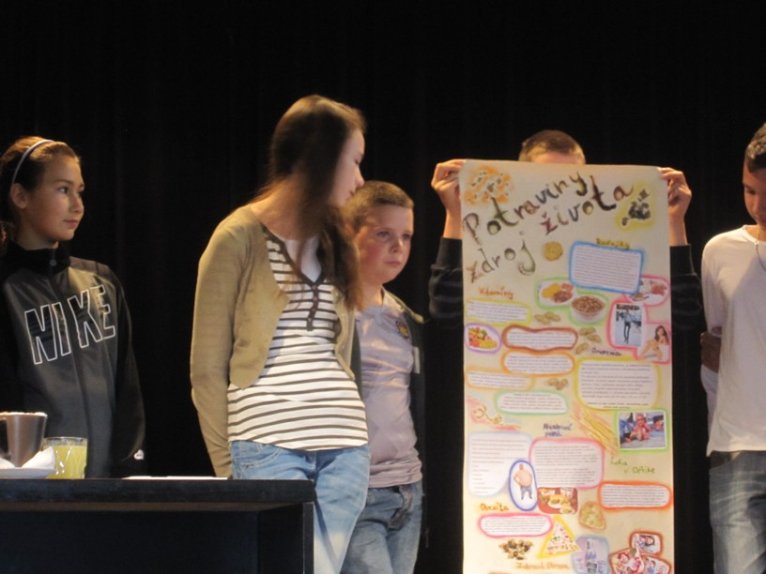
Pochvalu od poroty si vyslúžili aj zaujímavé a nevšedné informácie ...

Slide 19
Záver spestrila humorná a originálne báseň
– bola natoľko pútavá, že fotograf zabudol na svoje povinnosti... ☺

Slide 20
HODNOTENIE ODBORNEJ POROTY:
90 bodov
(zo 100 možných)

Slide 21
Pozor!
Z témy Potraviny – zdroj života to nie je všetko!
Do tejto dennej témy sa totiž zapojili aj naši kamaráti z I. stupňa!
Ako?
Pozrime sa spoločne!

Slide 22
Popis aktivity – prípravná fáza projektu:
V piatok pred víkendom si všetky pani učiteľka 1. stupňa so svojimi žiakmi porozprávali o zdravej výžive a rozdelili si netradičné domáce úlohy. Každá trieda obdržala jeden stupeň potravinovej pyramídy. Úlohou žiakov bolo počas víkendu vyhľadať a vystrihnúť obrázky z nasledujúcich potravinových oblastí:
1. roč. : Obilniny, cestoviny, chlieb, ryža
2. roč. : Ovocie, zelenina
3. roč. : Mäso, ryby a vajcia , Mlieko a mliečne výrobky
4. roč.: Sladkosti, oleje, mastné jedlá
Názov aktivity:
POTRAVOVÁ PYRAMÍDA

Slide 23
Popis aktivity – realizačná fáza projektu:
1. V každej triede sa najskôr deti prostredníctvom pripravenej PPT prezentácie od svojich pani učiteliek dozvedeli všetko dôležité o tom, z akých potravín by sa mal skladať náš jedálny lístok – ako by mala vyzerať pyramída našej zdravej výživy. Vysvetlili si, čo patrí k zdravým ale i nezdravým jedlám a ktoré jedlá by mali tvoriť základ nášho „jedálníčka“. Žiaci sa do diskusie aktívne zapájali - rozprávali o tom, čo im chutí, čo jedia najradšej. Ale našli sa aj takí, ktorí konzumujú nezdravé potraviny. Pani učiteľky im vysvetlili, ako môžu takéto nezdravé potraviny človeku uškodiť. Ako vyzerala naša PPT prezentácia?
Ako to celé prebiehalo?

Slide 24

Ako to

Slide 25


Slide 26


Slide 27


Slide 28
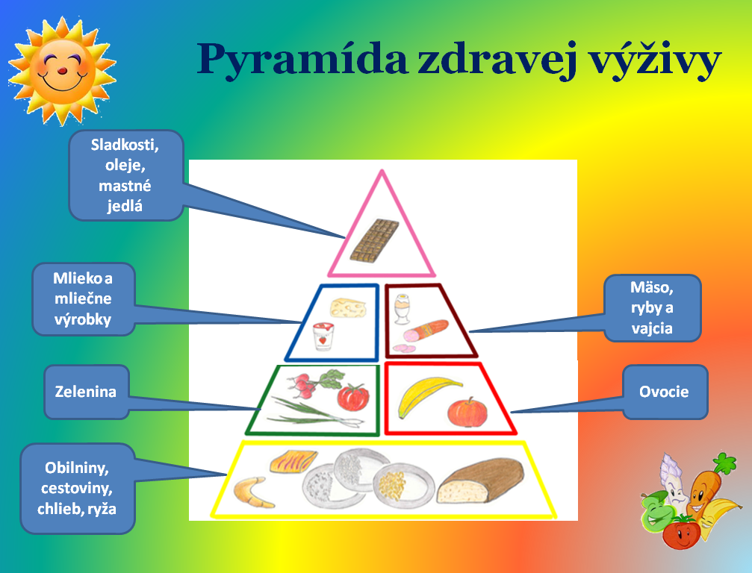

Slide 29
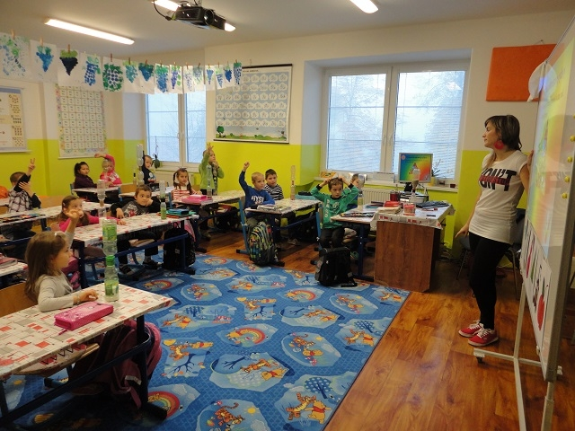
A ako to vyzeralo počas prezentácií v triedach? Nakuknime... ☺
1.B

Slide 30
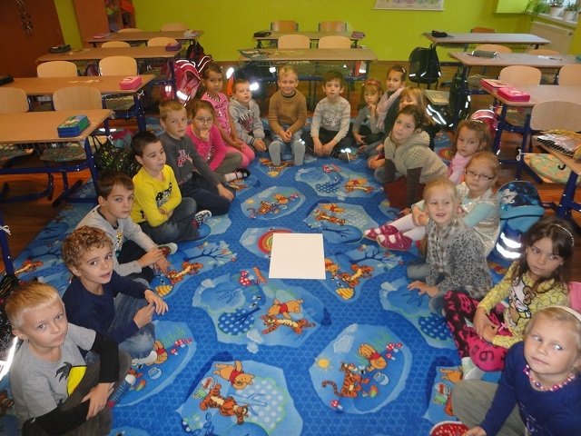
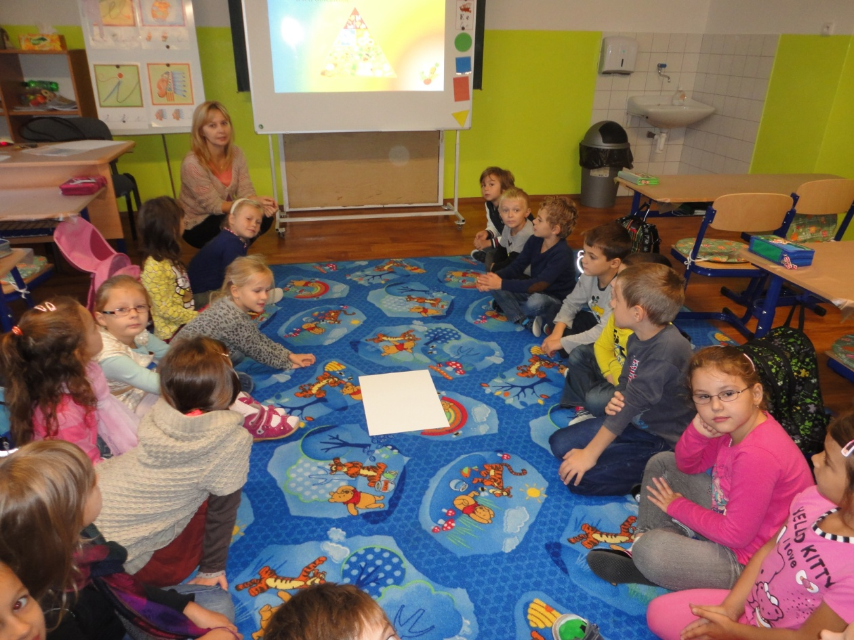
1.A

Slide 31
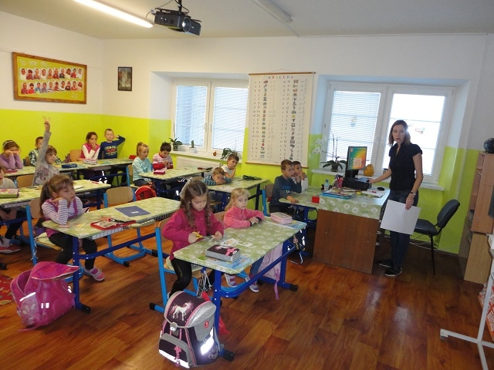
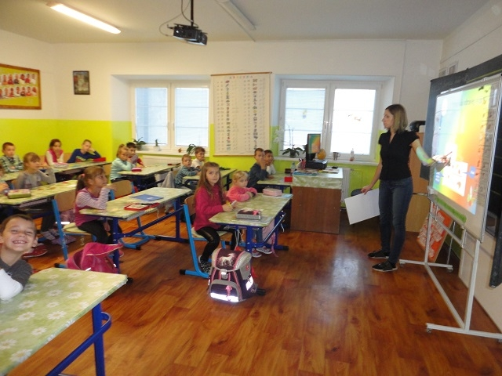
2. C

Slide 32
Popis aktivity – realizačná fáza projektu:
2. Deti si vybrali svoje desiate a zisťovali, čo patrí medzi zdravé a nezdravé potraviny – táto časť slávila u detí mimoriadny úspech... ☺
3. PRÁCA V SKUPINÁCH: stavba veľkého posteru potravinovej pyramídy – jednotlivé ročníky si rozdelili dané oddiely pyramídy a pustili sa do nalepovania prinesených obrázkov. Po nalepení obrázkov na tvrdý výkres formátu A3, sa všetky práce jednotlivých tried spojili, a vznikol veľký poster – Potravinová pyramída, ktorý zdobí odteraz chodbu 1. stupňa.
Pozrimeže ako to celé prebiehalo... ☺
Ako to celé prebiehalo?

Slide 33
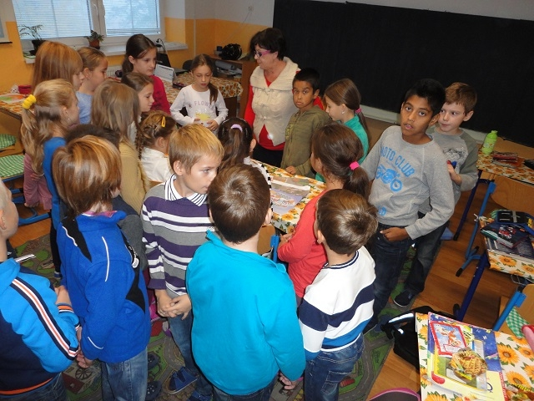
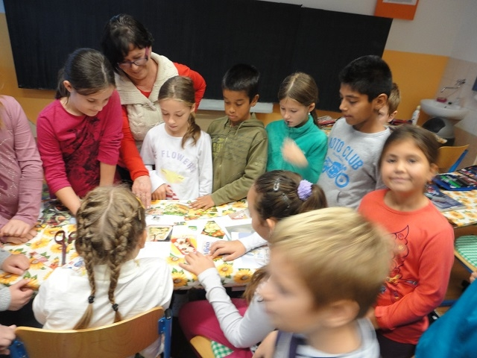
3.B

Slide 34
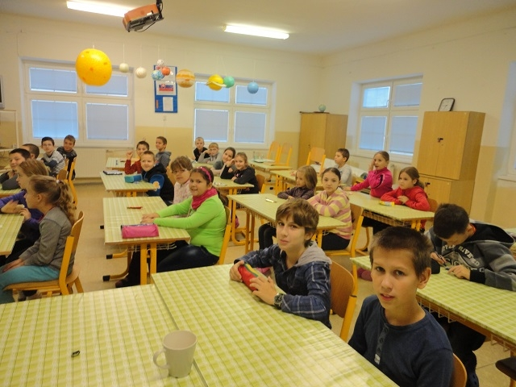
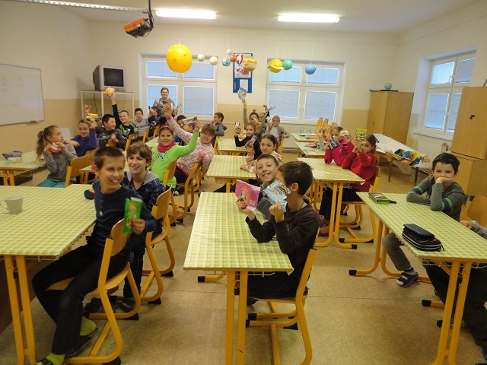
4.A

Slide 35
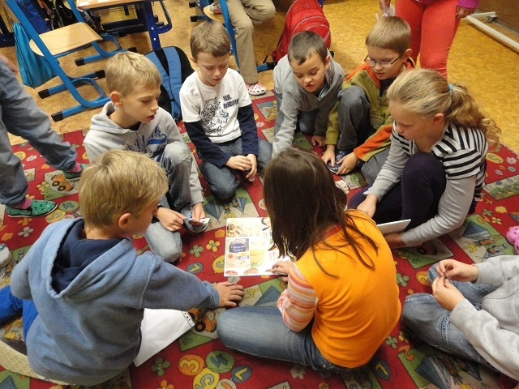
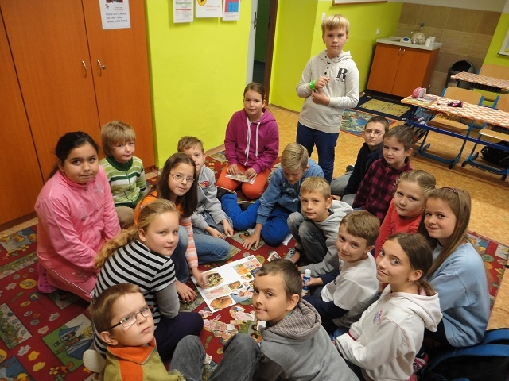
3.A

Slide 36
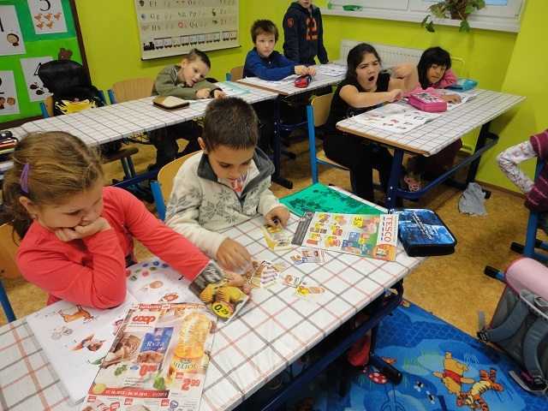
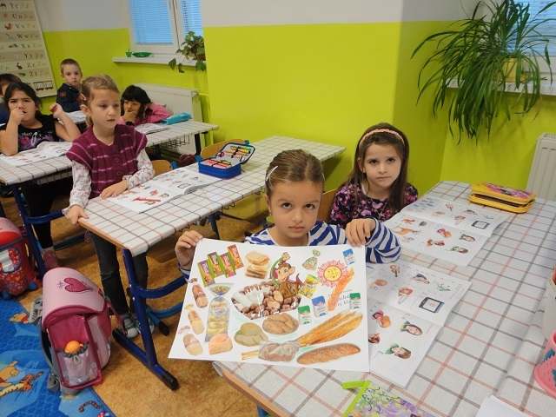
1.C

Slide 37
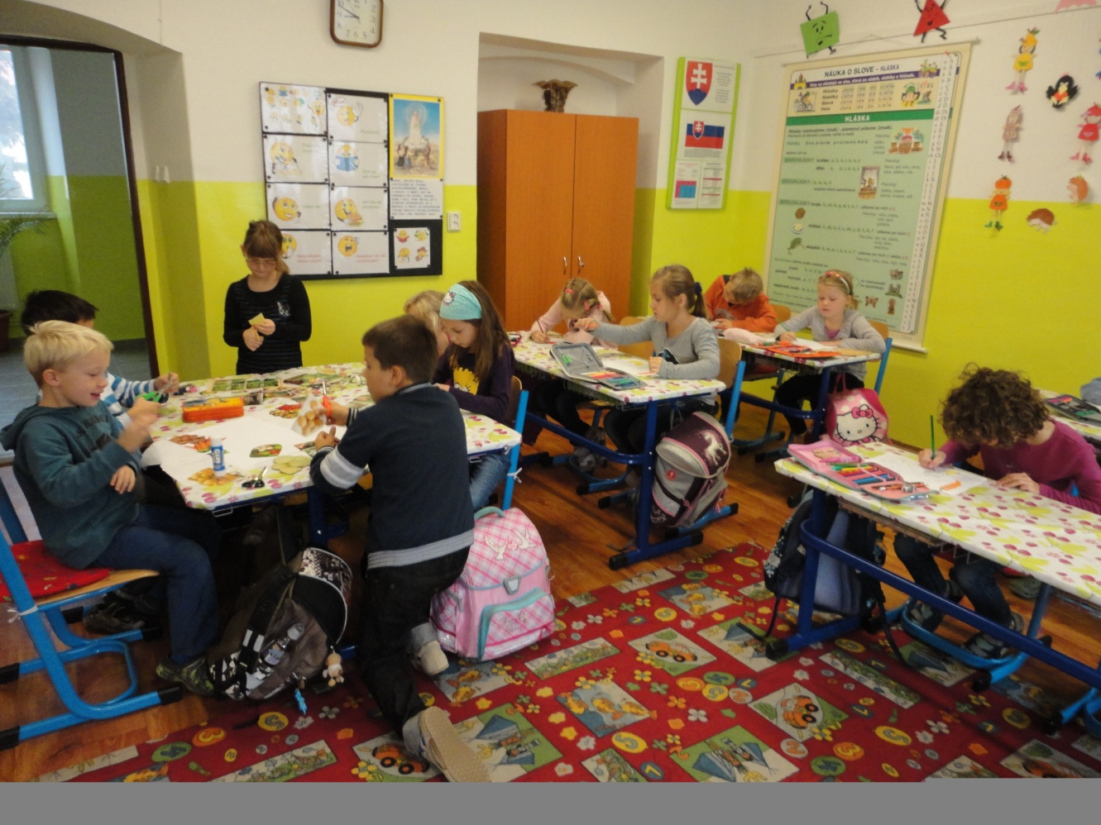
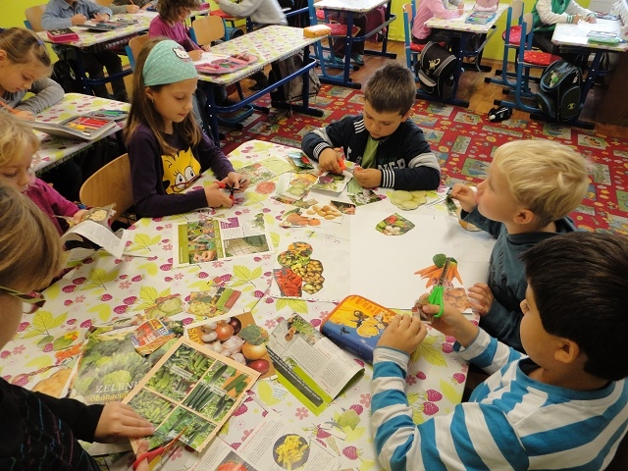
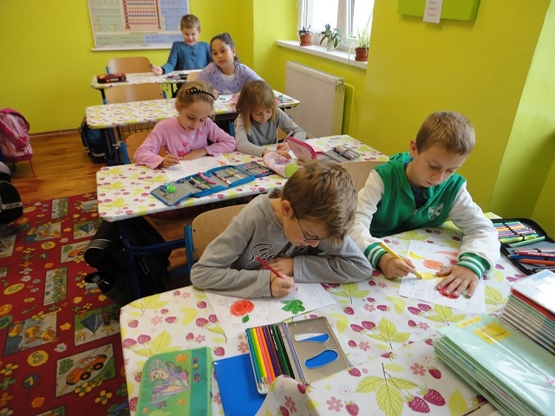
2.B

Slide 38
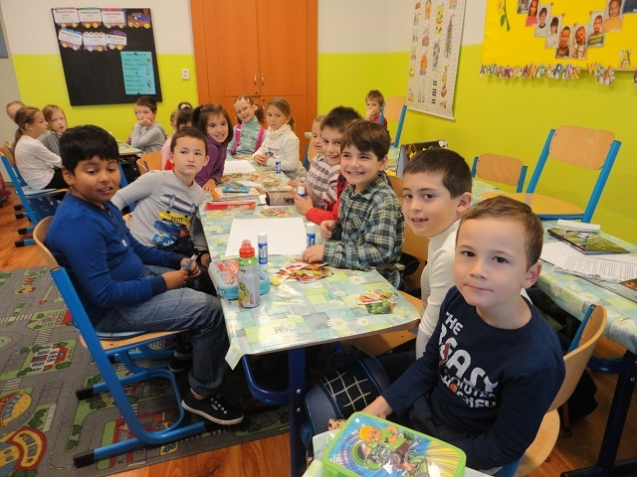
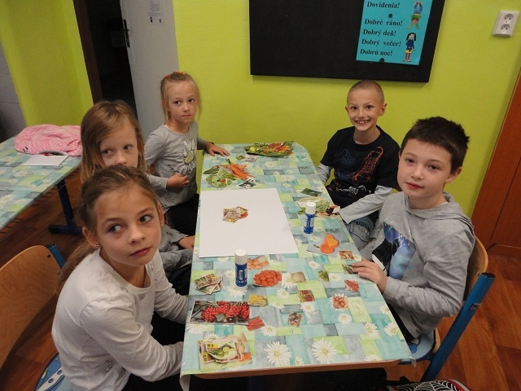
2.A

Slide 39
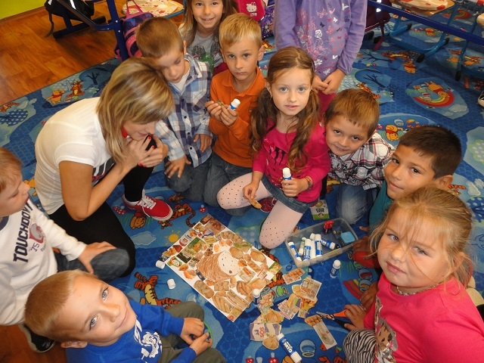
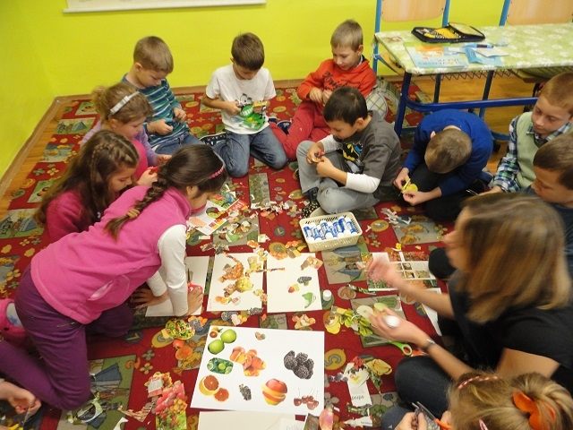
1.B
2.C

Slide 40
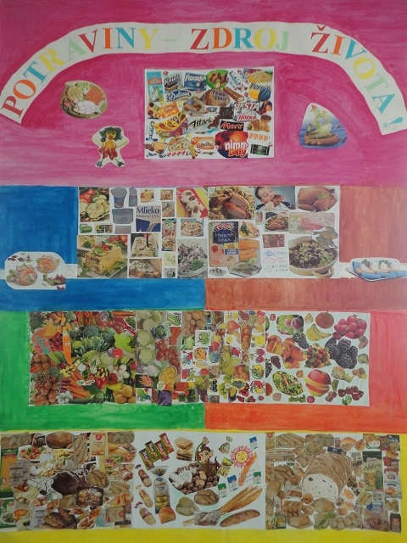
Výsledok? Stojí za to, však?
Ďakujeme!
☺

Slide 41
Názov školy: Spojená škola sv. Františka Assiského
Adresa školy: Kláštorné nám. 1, 901 01 Malacky
Kontaktná osoba: Mgr. Daniel Masarovič , 0917 350 117, czsmalacky@gmail.com
Meno a priezvisko žiakov: ďalší slade
Ročník: ôsmy + prvý – štvrtý ZŠ
Celkový počet žiakov, ktorý sa do aktivít k vyhlásenej dennej téme zapojili: 46 (8.ročník) + 197 (I.st.)
Názov témy: Potraviny – zdroj života

Slide 42
Zoznamy žiakov, ktorí súťažný príspevok pripravili:
8.A
1 | Bakič | Peter
2 | Baláž | Leonard
3 | Baška | Juraj
4 | Bauman | Lukáš
5 | Bertovič | Patrik
6 | Čutka | Benjamín
7 | Dobrovdská | Mária
8 | Habová | Frederika
9 | Hollá | Alica
10 | Hornof | Šimon
11 | Hranko | Filip
12 | Huraj | Matej
13 | Jurečková | Jana
14 | Kandil | Samuel
15. | Konečný | Milan
16 | Kovačovský | Rastislav
17 | Lepiš | Juraj
18 | Liberato | Alessio
19 | Lonček | Tomáš
20 | Okruhlicová | Mária
21 | Poláková | Monika
22 | Sloboda | Samuel
23 | Trutzová | Natália
24 | Turiničová | Kristína
25 | Wascheková | Natália
8.B
1 | Balleková | Magdaléna
2 | Čermáková | Dorota
3 | Červenka | Sebastián
4 | Galba | Mário
5 | Gelinger | Matúš
6 | Gschill | Jakub
7 | Hájovská | Katarína
8 | Horváth | Jozef Ján
9 | Jakubec | Jozef
10 | Kršiak | Ondrej
11 | Kurinová | Alžbeta
12 | Mikuš | Filip
13 | Novotný | Ľuboš
14 | Piteková | Laura
15. | Slovák | Patrik
16 | Šupinová | Lucia
17 | Trenčanský | Peter
18 | Turanská | Monika
19 | Valentová | Lucia
20 | Vonkomer | Tomáš
21 | Szabóová | Alžbeta
+ všetky deti I. stupňa

